Slide 1
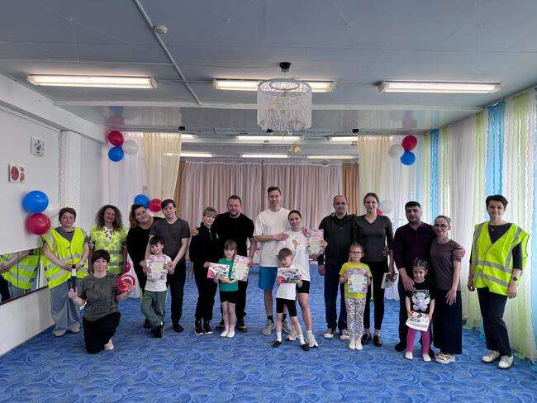
"Квест-игра по правилам дорожного движения "Мама, папа, я – безопасная семья"
Муниципальное бюджетное дошкольное образовательное учреждение города Магадана
«Детский сад комбинированного вида № 15»
Дата проведения: 10.06.2025г.
Количество участников: 20 человек
Формат: команды проходят несколько тематических станций с заданиями

Slide 2
Муниципальное бюджетное дошкольное образовательное учреждение города Магадана
«Детский сад комбинированного вида № 15»
ЦЕЛЬ:
ФОРМИРОВАНИЕ У ДЕТЕЙ И РОДИТЕЛЕЙ УСТОЙЧИВЫХ НАВЫКОВ БЕЗОПАСНОГО ПОВЕДЕНИЯ НА ДОРОГЕ ЧЕРЕЗ СОВМЕСТНУЮ ИГРОВУЮ ДЕЯТЕЛЬНОСТЬ
2

Slide 3
Задачи:
Образовательные
- закрепить знания детей о ПДД (сигнал светофора, дорожные знаки, правила перехода проезжей части);
- научить родителей эффективно объяснять детям основы дорожной безопасности
Развивающие
- развивать внимание, логическое мышление и умение действовать в команде;
- тренировать быстроту реакции в смоделированных дорожных ситуациях
Воспитательные
- способствовать укреплению семейных ценностей через совместное выполнение заданий;
- воспитывать культуру поведения на дороге у всех участников движения
«Квест - игра по ПДД «Мама, папа, я – безопасная семья»

Slide 4
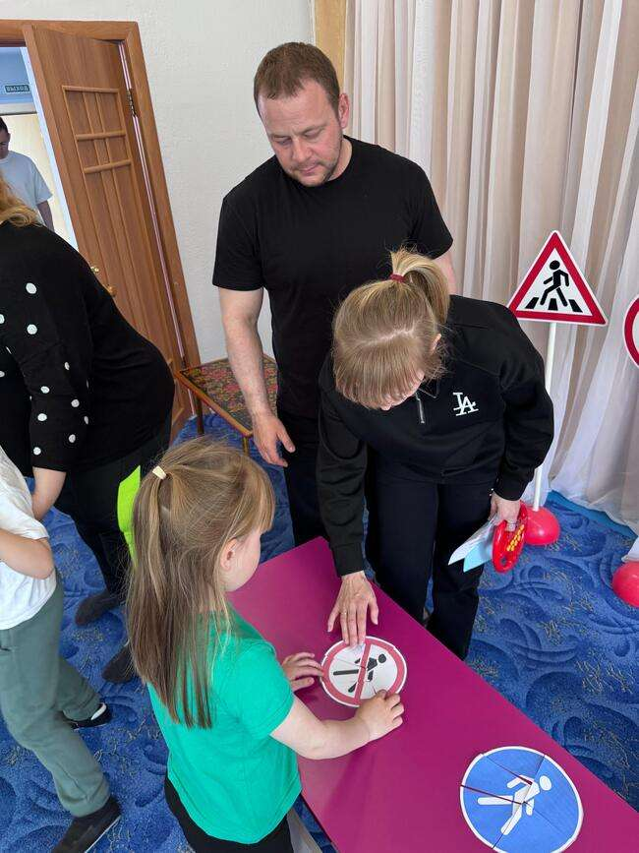
ПРАКТИЧЕСКИЕ ЗАДАЧИ
Муниципальное бюджетное дошкольное образовательное учреждение города Магадана
«Детский сад комбинированного вида № 15»
Отработать применение ПДД в игровых ситуациях
Повысить качество образования
Познакомить с безопасным маршрутом
"ДОМ – ДЕТСКИЙ САД"
Отработать применение ПДД в приближённых к реальности ситуациях
Повысить компетентности родителей в вопросах обучения детей
«Квест - игра по ПДД «Мама, папа, я – безопасная семья»

Slide 5
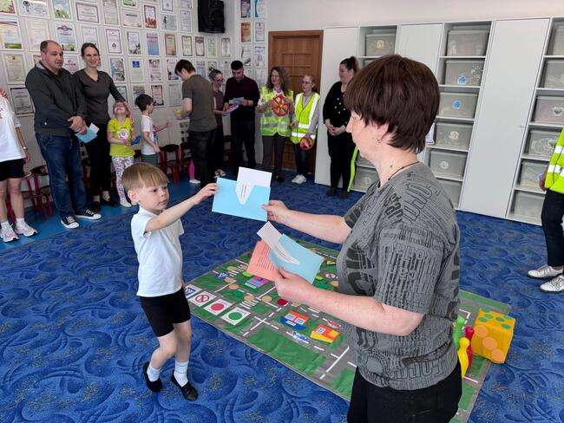
Получение маршрутных листов
Муниципальное бюджетное дошкольное образовательное учреждение города Магадана
«Детский сад комбинированного вида № 15»
(каждая команда получает план передвижения по станциям)
Команда МИХАИЛА
Команда СОНИ
Команда АЛЁНЫ
Команда ТИМОФЕЯ
Команда АНАСТИСИИ
5
«Квест - игра по ПДД «Мама, папа, я – безопасная семья»

Slide 6
Станция "РАЗМИНКА"
Муниципальное бюджетное дошкольное образовательное учреждение города Магадана
«Детский сад комбинированного вида № 15»
Утро начинается, город просыпается.
По дорогам побежали и мотором заурчали
Автобусы, машины – резиновые шины.
Раз, два – город, три, четыре, пять – по улицам опять
Твоим идём гулять и навык закреплять!
«Квест - игра по ПДД «Мама, папа, я – безопасная семья»

Slide 7
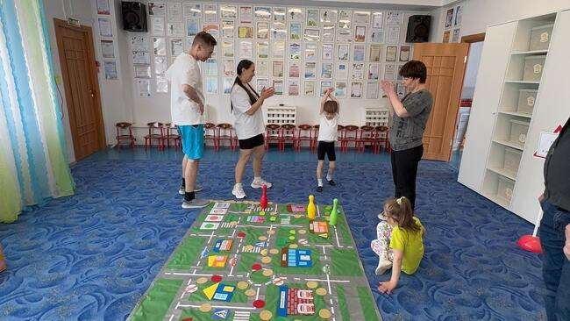
Станция "ПУТЬ В ДЕТСКИЙ САД"
Муниципальное бюджетное дошкольное образовательное учреждение города Магадана
«Детский сад комбинированного вида № 15»
Команда МИХАИЛА
Команда СОНИ
Команда ТИМОФЕЯ
Команда АНАСТАСИИ
Команда АЛЁНЫ
Дорога станет безопасна,
Коль правила знаешь прекрасно.
(игра – бродилка "Безопасный маршрут до детского сада" по закреплению правил дорожного движения "Ребёнок – пешеход")
7
«Квест - игра по ПДД «Мама, папа, я – безопасная семья»

Slide 8
Муниципальное бюджетное дошкольное образовательное учреждение города Магадана
«Детский сад комбинированного вида № 15»
Станция «ДА - НЕТ»
Знает каждый из детей,
Нету правила мудрей:
"Правила дорожные соблюдать положено!"
(члены команды должны одновременно прыгнуть к стойке со словом"да" или "нет" при ответе на вопрос ведущего )
Команда АЛЁНЫ
Команда АНАСТАСИИ
Команда ТИМОФЕЯ
8
«Квест - игра по ПДД «Мама, папа, я – безопасная семья»

Slide 9
Муниципальное бюджетное дошкольное образовательное учреждение города Магадана
«Детский сад комбинированного вида № 15»
Станция «АВТОКРЕСЛО»
Пусть услышит целый мир,
Ребёнок – главный пассажир!
Жизнь его ценна, ты знаешь,
Пристегнёшь – не потеряешь!
(каждая команда отвечает на вопросы по теме "Ребёнок – пассажир" , в завершении - импровизированная перевозка ребёнка в "автомобиле" в "автокресле")
Команда ТИМОФЕЯ
Команда СОНИ
Команда МИХАИЛА
Команда АЛЁНЫ
9
«Квест - игра по ПДД «Мама, папа, я – безопасная семья»

Slide 10
Муниципальное бюджетное дошкольное образовательное учреждение города Магадана
«Детский сад комбинированного вида № 15»
Станция «ВОЖДЕНИЕ В ТУМАНЕ»
Пешеходы и водители
Будьте бдительный всегда!
Ведь дорога не прощает
Нам ошибок никогла!
(каждая команда отвечает на вопросы по теме "Ребёнок – водитель" , в завершении - игра "Водитель в тумане", на развитие доверия членам команды и закреплания ориентировки в пространстве)
Команда МИХАИЛА
Команда ТИМОФЕЯ
Команда АНАСТИСИИ
Команда АЛЁНЫ
Команда СОНИ
10
«Квест - игра по ПДД «Мама, папа, я – безопасная семья»

Slide 11
Муниципальное бюджетное дошкольное образовательное учреждение города Магадана
«Детский сад комбинированного вида № 15»
Станция «РУГЕЛИРОВЩИК»
Командуя жезлом, он всех направляет.
И всем перекрёстком один управляет.
Он словно волшебник, машин дрессировщик.
А имя ему регулировщик.
(команды решают ребусы по ПДД и выполняют задания "регулировщика" на импровизированном автомобиле )
Команда МИХАИЛА
Команда АЛЁНЫ
Команда АНАСТАСИИ
Команда ТИМОФЕЯ
11
«Квест - игра по ПДД «Мама, папа, я – безопасная семья»

Slide 12
Муниципальное бюджетное дошкольное образовательное учреждение города Магадана
«Детский сад комбинированного вида № 15»
Станция
«СОБЕРИ ДОРОЖНЫЙ ЗНАК»
Важные знаки, дорожные знаки.
На страже порядка стоят.
Вы правила знайте и их соблюдайте,
Они вам помочь поспешат.
(каждая команда собирает дорожный знак по ПДД "Ребёнок-пешеход" и рассказывает о нём)
Команда ТИМОФЕЯ
Команда СОНИ
Команда МИХАИЛА
Команда АНАСТАСИИ
Команда АЛЁНЫ
12
«Квест - игра по ПДД «Мама, папа, я – безопасная семья»

Slide 13
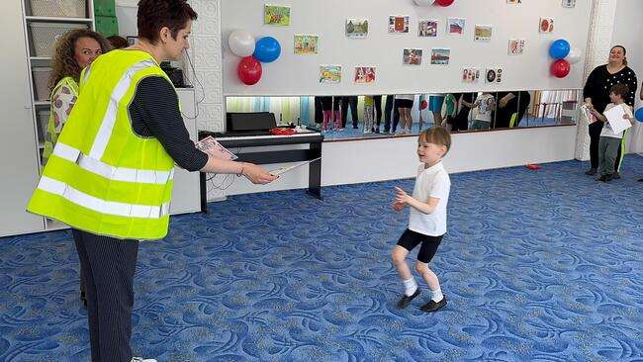
Подведение итогов
Муниципальное бюджетное дошкольное образовательное учреждение города Магадана
«Детский сад комбинированного вида № 15»
(каждая команда получает диплом об успешном прохождении игры и подарок)
Команда МИХАИЛА
Команда СОНИ
Команда АЛЁНЫ
Команда ТИМОФЕЯ
Команда АНАСТИСИИ
13
«Квест - игра по ПДД «Мама, папа, я – безопасная семья»

Slide 14
Критерии успеха
Дети называют 5-7 правил без подсказок
Дети и родители закрепили безопасный маршрут «ДОМ – ДЕТСКИЙ САД»
Родители повысили компетентности в вопросах обучения детей ПДД
Родители отметили полезность игры в анкетах обратной связи
«Квест - игра по ПДД «Мама, папа, я – безопасная семья»

